Slide 1
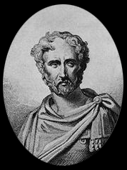
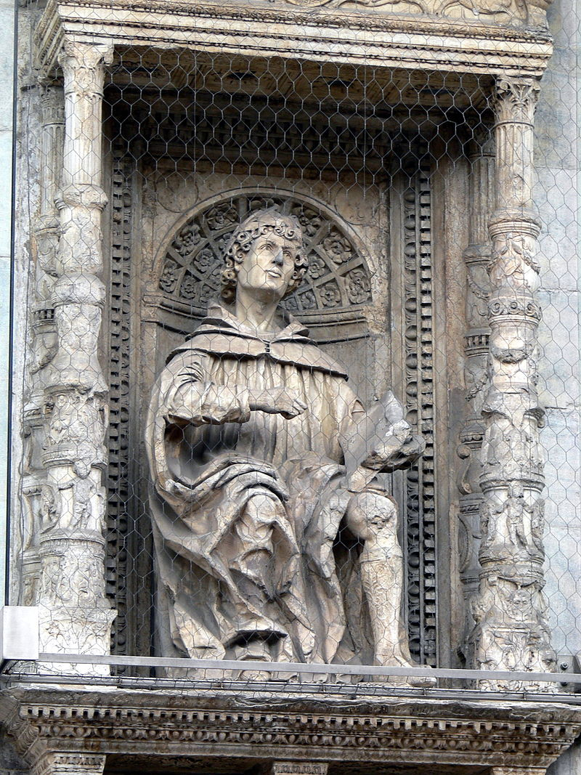
Plinii
https://en.wikipedia.org/wiki/Pliny_the_Elder
By Wolfgang Sauber - Own work, CC BY-SA 3.0, https://commons.wikimedia.org/w/index.php?curid=3443931
At hoc ipsum scribe, nihil esse quod scribas
(Pl.Min. Ep. I, 11, 1)

Slide 2
Gaius Plinius Secundus Maior Gaj Plinije Sekund Stariji
C. 23 .g.n.e., Novum Comum – 24.VIII.79.g.n.e., Stabiae (Stabije)
Suae aetatis doctissimus
Časnik u Germaniji (47.-57.g.), Galiji, sj.Africi, Hispaniji; u rimskoj mornarici (u Misenu)
Naturalis historia („Prirodoslovlje”) – 37 knjiga, 77.g.
Enciklopedija tadašnjeg svijeta (doseg Carstva)
Zemljopis, etnografija, antropologija, prirodoslovlje (botanika, mineralogija, zoologija), medicina (farmakologija), kozmologija, povijest umjetnosti… (teorija i primjena)
Korisnost
Manirizam, neujednačeni stil
Pregledao 20 000 podataka iz 2000 svezaka literature tj. preko 500 grčkih i rimskih autora

Slide 3
Izgubljeno
Studiosi („Učenjaci”) – 3 knjige priručnika za obrazovanje retora
Dubius sermo („Problemi književnog jezika”) – 8 knjiga problema gramatike i stilistike
De iaculatione equestri („O bacanju koplja u konjici”) – vojna monografija
De vita Pomponii Secundi – biografija prijatelja u 2 knjige
Bella Germaniae – povijesno djelo u 20 knjiga (možda dio sljedećeg)
A fine Aufidii Bassi – (nepristrani) nastavak povijesti Aufidija Basa u 31 knjizi

Slide 4
Gaius Plinius Caecilius Secundus Minor Gaj Plinije Cecilije Sekund Mlađi
61/62.g.n.e. u Komu – prije 113.g. u Bitiniji ili Italiji
Iz viteške obitelji (Gaius Caecilius Cilo)
Ženio se triput, zadnji put Kalpurnijom; nije imao djece
Posvojio ga je ujak, Plinije Stariji
Učenik Kvintilijanov u Rimu
S 14 godina napisao tragediju na grčkom
Visoke državne funkcije za careva Domicijana, Nerve i Trajana
Odvjetnik (govorio na sudovima, slučajevi nasljedstva i zloupotrebe položaja)
100.g. konzul
Prokonzul Bitinije 111/112.-112/113.g.
Bogat, ali i velikodušan (donacije ljudima i gradovima), tradicionalist
Posjedi u Rimu, nekoliko vila u Italiji

Slide 5
Djela
Panegyricus (Panegirik) Trajanu – 100.g.
u zbirci Panegyrici Latini (12 govora raznih autora)
Klasicistički stil
Pohvala Trajanu kao zaštitniku umjetnosti > bolji odgoj mladih; sklad riječi i djela
Epistulae
247 u 9 knjiga (96.-109.g.
121 u 10. knjizi (ad Traianum; 111-113., objavljena posmrtno; ima i Trajanovih odgovora)
Izgubljeni:
Govori
Lirika (Hendecasyllabi)

Slide 6
Epistulae
Upućena prijateljima (?)
Namijenjena objavljivanju
Razrađeno i ponosno (recitacije)
Eseji s raznolikim temama, promišljeno složeni
Ciceronijanski stil (u kombinaciji s elementima „novog”)
Detaljni i lijepi opisi predmeta, prirode, događaja, ljudskih odnosa…
Opis vile u Laurentu (II, 17)
Opis erupcije Vezuva (VI, 16 i 20)
Svjedočanstva o rimskim sudovima (plaćena publika, npr.)

Slide 7
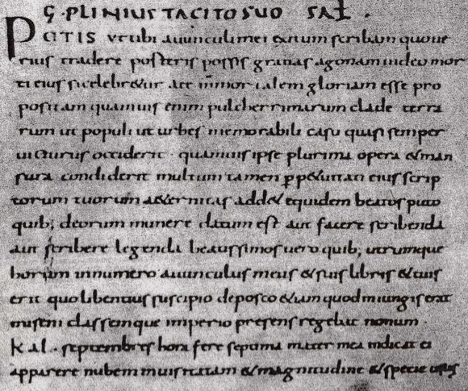
Sum ex iis, qui mirer antiquos, non tantum (ut quidam) temporum nostrorum ingenia despicio
(Ep. VI, 21, 1)

